Slide 1
과목_학년학기_단원 | suh_0601_05
차시명 | 1112 탐구수학(통계 활용 포스터를 만들어 볼까요)
파일명 | suh_0601_05_1112
검토 | 담당
 | 김윤희
문서 HISTORY
번호 | 버전 | 문서 작성일 | 내용 비고 | 작성자 (내선번호) | 검토자
1 | V 1.0 | 2022.02.07 | 문서 발생 | 백지수
2 | V 2.0 | 2022.03.03 | 1차 검수 및 문서 수정 |  | 김윤희
3
4
5
6
7
8
9
10
11

Slide 2
학습 단계 | 자료명 | 프레임 수 | 교과서 정보 | 파일명 | 자료 형태
도입 | 이번 시간에 배울 내용 | 1 |  | suh_0601_05_1112_101_1.html | Html5
전개 | [탐구 수학 1] 통계 활용 포스터 살펴보기 | 1 | 수학 112~113쪽 | suh_0601_05_1112_201_1.html | Html5
 | [탐구 수학 2] 주제를 정하여 자료를 수집하고 정리하기 | 1 | 수학 113~114쪽 | suh_0601_05_1112_202_1.html | Html5
 | [탐구 수학 3] 통계 활용 포스터 만들기 | 1 | 수학 115쪽 | suh_0601_05_1112_203_1.html | Html5
정 리 | 다음 시간에 배울 내용 | 1 |  | suh_0601_05_1112_301_1.html | Html5
총 프레임 수 |  | 5

Slide 3
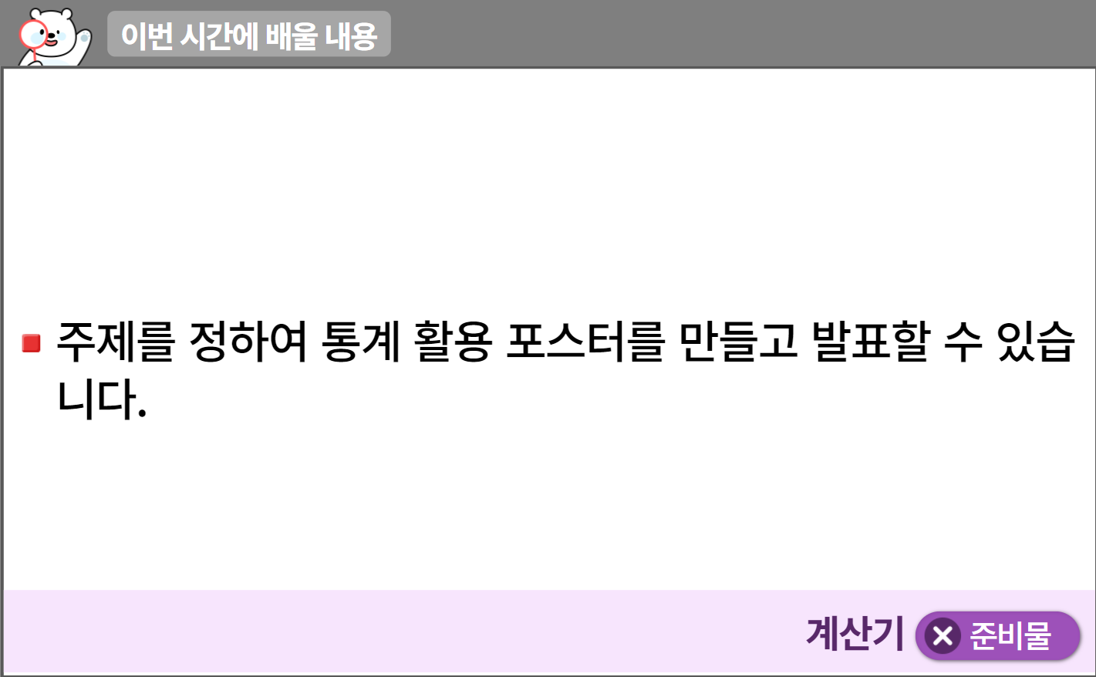

6-1
5. 여러 가지 그래프
suh_0601_05_1112_101_1
1112 탐구수학(통계 활용 포스터를 만들어 볼까요)
수정사항
1 | 이번 시간에 배울 내용 디자인 수정
2 | 준비물 약물 및 팝업박스 디자인 수정 (비고 참고)
3
4
5
1
2

Slide 4
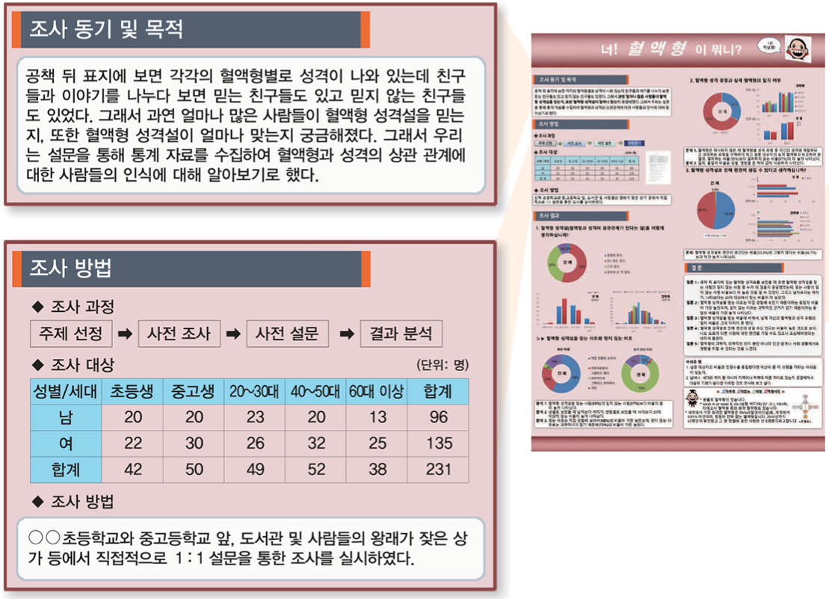


6-1
5. 여러 가지 그래프
suh_0601_05_1112_201_1
1112 탐구수학(통계 활용 포스터를 만들어 볼까요)
포스터를 살펴봅시다.
Θ Description & Function
포스터
물음 1
물음 2
물음 3
기존의
suh_0601_05_1112_201_1.html
suh_0601_05_1112_201_2.html
두 파일을 합쳐서
suh_0601_05_1112_201_1.html로 만들어주세요.
그림은 기존 개발물 그림 그대로 사용
2. 이너탭으로 나누기(2개)
1
2

Slide 5
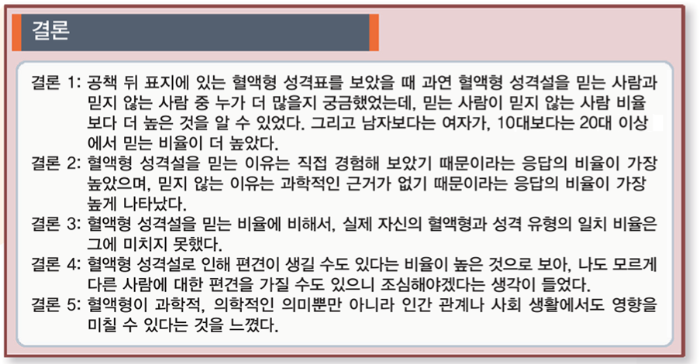


6-1
5. 여러 가지 그래프
suh_0601_05_1112_201_1
1112 탐구수학(통계 활용 포스터를 만들어 볼까요)
포스터를 살펴봅시다.
Θ Description & Function
포스터
물음 1
물음 2
물음 3
기존의
suh_0601_05_1112_201_1.html
suh_0601_05_1112_201_2.html
두 파일을 합쳐서
suh_0601_05_1112_201_1.html로 만들어주세요.
그림은 기존 개발물 그림 그대로 사용
2. 이너탭으로 나누기(2개)
1
2

Slide 6


6-1
5. 여러 가지 그래프
suh_0601_05_1112_201_1
1112 탐구수학(통계 활용 포스터를 만들어 볼까요)
포스터를 살펴봅시다.
Θ Description & Function
포스터
물음 1
물음 2
물음 3
기존의
suh_0601_05_1112_201_1.html
suh_0601_05_1112_201_2.html
두 파일을 합쳐서
suh_0601_05_1112_201_1.html로 만들어주세요.
1. 답 칸 클릭하면 답 나타남. 정답 확인 버튼은 정답 가리기로 토글됨.
무엇을 조사했나요?
혈액형과 성격의 상관 관계에 대한 사람들의 인식
1

Slide 7

6-1
5. 여러 가지 그래프
suh_0601_05_1112_201_1
1112 탐구수학(통계 활용 포스터를 만들어 볼까요)
포스터를 살펴봅시다.
Θ Description & Function
포스터
물음 1
물음 2
물음 3
기존의
suh_0601_05_1112_201_1.html
suh_0601_05_1112_201_2.html
두 파일을 합쳐서
suh_0601_05_1112_201_1.html로 만들어주세요.
1. 답 칸 클릭하면 답 나타남. 정답 확인 버튼은 정답 가리기로 토글됨.
조사 대상은 누구인가요?
초등학생, 중고등학생, 20~30대, 40~50대, 60대 이상의 남녀 231명입니다.
1

Slide 8
6-1
5. 여러 가지 그래프
suh_0601_05_1112_201_1
1112 탐구수학(통계 활용 포스터를 만들어 볼까요)
포스터를 살펴봅시다.
Θ Description & Function
포스터
물음 1
물음 2
물음 3
기존의
suh_0601_05_1112_201_1.html
suh_0601_05_1112_201_2.html
두 파일을 합쳐서
suh_0601_05_1112_201_1.html로 만들어주세요.
1. 답 칸 클릭하면 답 나타남. 정답 확인 버튼은 정답 가리기로 토글됨.
조사 방법은 무엇인가요?
학교 앞, 도서관 및 사람들의 왕래가 잦은 상가 등에서 직접 1:1 설문으로 조사했습니다.
1

Slide 9

6-1
5. 여러 가지 그래프
suh_0601_05_1112_202_1
1112 탐구수학(통계 활용 포스터를 만들어 볼까요)
알고 싶은 주제와 조사할 항목을 정하여 표로 정리해 봅시다.
Θ Description & Function
기존의
suh_0601_05_1112_202_1.html
suh_0601_05_1112_202_2.html
두 파일을 합쳐서
suh_0601_05_1112_202_1.html로 만들어주세요.
그림은 기존 개발물 그림 그대로 사용
그림
물음 1
물음 2
물음 3
물음 4
물음 5
친구들이 어떤 주제에 관심이 있는지
먼저 생각해 보자.
어떤 주제로
하는 것이 좋을까?
1

Slide 10
6-1
5. 여러 가지 그래프
suh_0601_05_1112_202_1
1112 탐구수학(통계 활용 포스터를 만들어 볼까요)
알고 싶은 주제와 조사할 항목을 정하여 표로 정리해 봅시다.
Θ Description & Function
기존의
suh_0601_05_1112_202_1.html
suh_0601_05_1112_202_2.html
두 파일을 합쳐서
suh_0601_05_1112_202_1.html로 만들어주세요.
예 약물 사용. - 처음부터 나타나지 않음. - 정답 칸 클릭 시 나타남.
답 칸 클릭하면 답 나타남. 정답 확인 버튼은 정답 가리기로 토글됨.
그림
물음 1
물음 2
물음 3
물음 4
물음 5
모둠 친구들과 알고 싶은 주제를 정해 보세요.
이름 | 주제 | 모둠 주제
연수 | 우리반 친구들이 좋아하는 운동
1
준기
우리반 친구들이 좋아하는 과목
지혜
우리반 친구들이 통학하는 방법
2

Slide 11
6-1
5. 여러 가지 그래프
suh_0601_05_1112_202_1
1112 탐구수학(통계 활용 포스터를 만들어 볼까요)
알고 싶은 주제와 조사할 항목을 정하여 표로 정리해 봅시다.
Θ Description & Function
기존의
suh_0601_05_1112_202_1.html
suh_0601_05_1112_202_2.html
두 파일을 합쳐서
suh_0601_05_1112_202_1.html로 만들어주세요.
예 약물 사용. - 처음부터 나타나지 않음. - 정답 칸 클릭 시 나타남.
답 칸 클릭하면 답 나타남. 정답 확인 버튼은 정답 가리기로 토글됨.
그림
물음 1
물음 2
물음 3
물음 4
물음 5
주제에 알맞은 조사 항목을 정해 보세요.
1
운동별 좋아하는 학생 수
항목 |  |  |  |  | 기타
축구
농구
배드민턴
피구
2

Slide 12
6-1
5. 여러 가지 그래프
suh_0601_05_1112_202_1
1112 탐구수학(통계 활용 포스터를 만들어 볼까요)
알고 싶은 주제와 조사할 항목을 정하여 표로 정리해 봅시다.
Θ Description & Function
기존의
suh_0601_05_1112_202_1.html
suh_0601_05_1112_202_2.html
두 파일을 합쳐서
suh_0601_05_1112_202_1.html로 만들어주세요.
예 약물 사용. - 처음부터 나타나지 않음. - 정답 칸 클릭 시 나타남.
답 칸 클릭하면 답 나타남. 정답 확인 버튼은 정답 가리기로 토글됨.
그림
물음 1
물음 2
물음 3
물음 4
물음 5
모둠 친구들이 할 일을 정해 보세요.
1
이름 | 할 일
슬기
설문지를 만듭니다.
지혜
설문지로 조사를 합니다.
연수
조사한 자료를 표로 나타냅니다.
2

Slide 13

6-1
5. 여러 가지 그래프
suh_0601_05_1112_202_1
1112 탐구수학(통계 활용 포스터를 만들어 볼까요)
알고 싶은 주제와 조사할 항목을 정하여 표로 정리해 봅시다.
Θ Description & Function
기존의
suh_0601_05_1112_202_1.html
suh_0601_05_1112_202_2.html
두 파일을 합쳐서
suh_0601_05_1112_202_1.html로 만들어주세요.
천재교육캐릭터, 말풍선 사용. 내레이션 없음.
그림
물음 1
물음 2
물음 3
물음 4
물음 5
할 일에 따라 자료를 조사해 보세요.
1
각자의 역할에 따라
자료를 조사해 보세요.

Slide 14

6-1
5. 여러 가지 그래프
suh_0601_05_1112_202_1
1112 탐구수학(통계 활용 포스터를 만들어 볼까요)
알고 싶은 주제와 조사할 항목을 정하여 표로 정리해 봅시다.
Θ Description & Function
기존의
suh_0601_05_1112_202_1.html
suh_0601_05_1112_202_2.html
두 파일을 합쳐서
suh_0601_05_1112_202_1.html로 만들어주세요.
예 약물 사용. - 처음부터 나타나지 않음. - 정답 칸 클릭 시 나타남.
답 칸 클릭하면 답 나타남. 정답 확인 버튼은 정답 가리기로 토글됨.
그림
물음 1
물음 2
물음 3
물음 4
물음 5
자료를 수집하고 정리하여 표로 나타내어 보세요. (백분율은 반올림하여 소수 첫째 자리까지 나타냅니다.)
1
운동별 좋아하는 학생 수
항목 |  |  |  |  | 기타 | 합계
학생 수(명)
백분율 (%)
축구
농구
배드민턴
피구
8
5
4
3
5
25
32
20
16
12
20
100
2

Slide 15
6-1
5. 여러 가지 그래프
suh_0601_05_1112_203_1
1112 탐구수학(통계 활용 포스터를 만들어 볼까요)
조사한 자료를 그래프로 나타내어 봅시다.
Θ Description & Function
1. 답 칸 클릭하면 답 나타남. 정답 확인 버튼은 정답 가리기로 토글됨.
물음 1
물음 2
물음 3
물음 4
물음 5
할 일에 따라 자료를 조사한 자료를 어떤 그래프로 나타내면
좋을지 이야기해 보세요.
원그래프
1

Slide 16
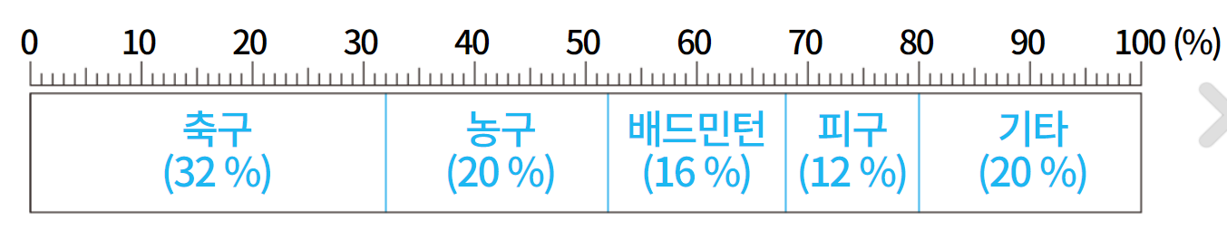
6-1
5. 여러 가지 그래프
suh_0601_05_1112_203_1
1112 탐구수학(통계 활용 포스터를 만들어 볼까요)
조사한 자료를 그래프로 나타내어 봅시다.
Θ Description & Function
1. 예 약물 사용. - 처음부터 나타나지 않음. - 정답 칸 클릭 시 나타남.
2. 그래프는 기존 개발물 그림 그대로 사용
3. 이너탭 사용(2개)
4. 답 칸 클릭하면 답 나타남. 정답 확인 버튼은 정답 가리기로 토글됨.
물음 1
물음 2
물음 3
물음 4
물음 5
그래프로 나타내어 보세요.
1
운동별 좋아하는 학생 수
2
3
4

Slide 17
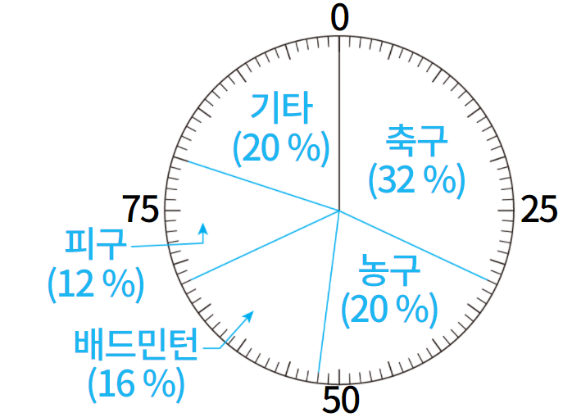
6-1
5. 여러 가지 그래프
suh_0601_05_1112_203_1
1112 탐구수학(통계 활용 포스터를 만들어 볼까요)
조사한 자료를 그래프로 나타내어 봅시다.
Θ Description & Function
1. 예 약물 사용. - 처음부터 나타나지 않음. - 정답 칸 클릭 시 나타남.
2. 그래프는 기존 개발물 그림 그대로 사용
3. 이너탭 사용(2개)
4. 답 칸 클릭하면 답 나타남. 정답 확인 버튼은 정답 가리기로 토글됨.
물음 1
물음 2
물음 3
물음 4
물음 5
그래프로 나타내어 보세요.
1
운동별 좋아하는 학생 수
2
3
4

Slide 18

6-1
5. 여러 가지 그래프
suh_0601_05_1112_203_1
1112 탐구수학(통계 활용 포스터를 만들어 볼까요)
조사한 자료를 그래프로 나타내어 봅시다.
Θ Description & Function
천재교육캐릭터, 말풍선 사용. 내레이션 없음
물음 1
물음 2
물음 3
물음 4
물음 5
그래프를 보고 어떠한 결론을 내릴 수 있는지 이야기해 보세요.
1
통계 활용 포스터의
그래프를 보고 해석하여
결론을 이야기해 보세요.

Slide 19
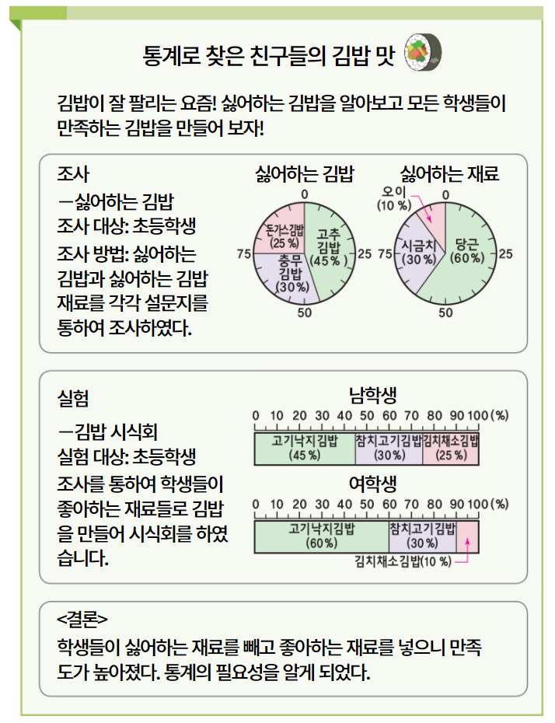

6-1
5. 여러 가지 그래프
suh_0601_05_1112_203_1
1112 탐구수학(통계 활용 포스터를 만들어 볼까요)
조사한 자료를 그래프로 나타내어 봅시다.
Θ Description & Function
확대 버튼 사용
-확대 버튼 누르면 그림 풀 팝업
(다음 슬라이드)
물음 1
물음 2
물음 3
물음 4
물음 5
통계 활용 포스터를 만들고 발표해 보세요.
1

Slide 20


6-1
5. 여러 가지 그래프
suh_0601_05_1112_203_1
1112 탐구수학(통계 활용 포스터를 만들어 볼까요)
Θ Description & Function
1
<확대 버튼 클릭 시 화면>
확대축소 기능 넣어주세요.

Slide 21
6-1
5. 여러 가지 그래프
suh_0601_05_1112_203_1
1112 탐구수학(통계 활용 포스터를 만들어 볼까요)
조사한 자료를 그래프로 나타내어 봅시다.
Θ Description & Function
1. 답 칸 클릭하면 답 나타남. 정답 확인 버튼은 정답 가리기로 토글됨.
물음 1
물음 2
물음 3
물음 4
물음 5
활동 후에 느낀 점을 이야기해 보세요.
친구들과 함께 만드니 더 효과적으로 만들 수 있었습니다.
1

Slide 22
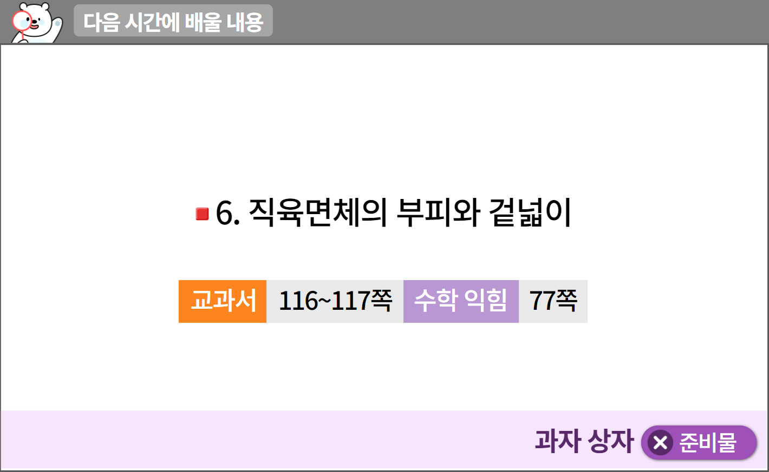
6-1
5. 여러 가지 그래프
suh_0601_05_1112_301_1
1112 탐구수학(통계 활용 포스터를 만들어 볼까요)
수정사항
1 | 다음 시간에 배울 내용 페이지 디자인 수정
2 | 디자인 수정
3 | 준비물 약물 및 팝업박스 디자인 수정 (비고 참고)
4
5
1
2
3

